Slide 1
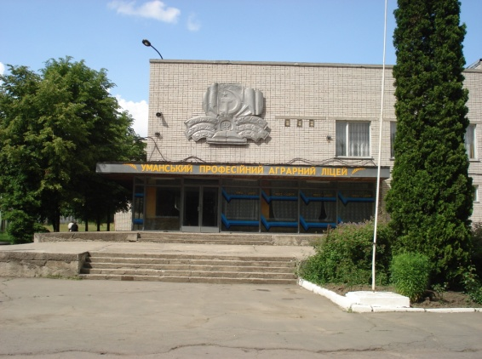
ПОРТФОЛІО
МАЙСТРА ВИРОБНИЧОГО НАВЧАННЯ
ДНЗ “Уманський професійний аграрний ліцей ”

Slide 2
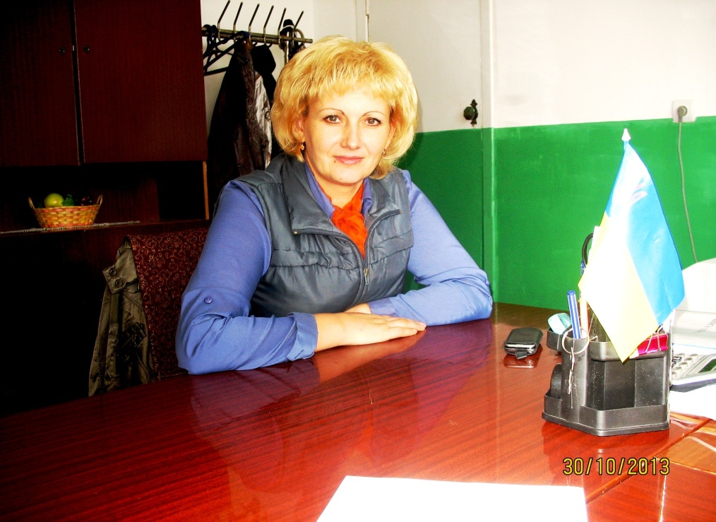
Лебідь Людмила Михайлівна
Майстер виробничого навчання
9 тарифного розряду
ДНЗ “Уманський професійний аграрний ліцей”
Базова вища освіта -“бакалавр”
Педагогічний стаж – 4 р.
Підвищення кваліфікації -2011 р.

Slide 3
Педагогічне кредо
«Добро не зникає безслідно, а повертається до нас».

Slide 4
тема досвіду
«Розвиток пізнавальної активності і творчих здібностей учнів»

Slide 5
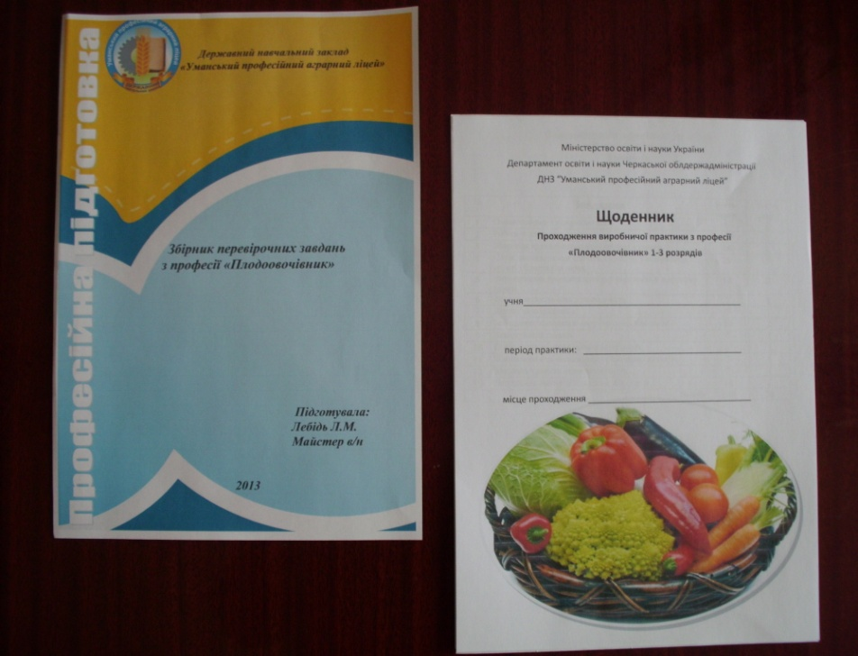
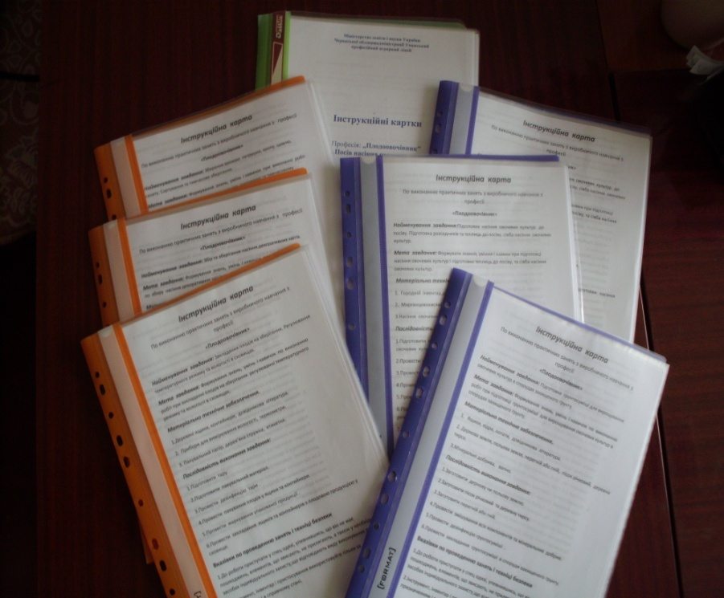
Творчі розробки майстра

Slide 6
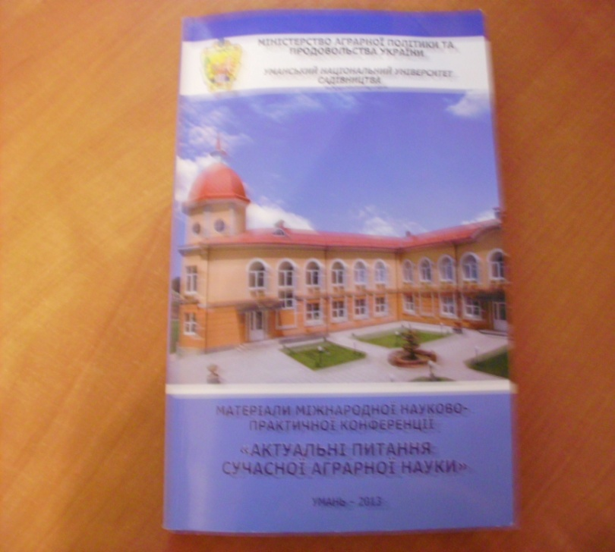
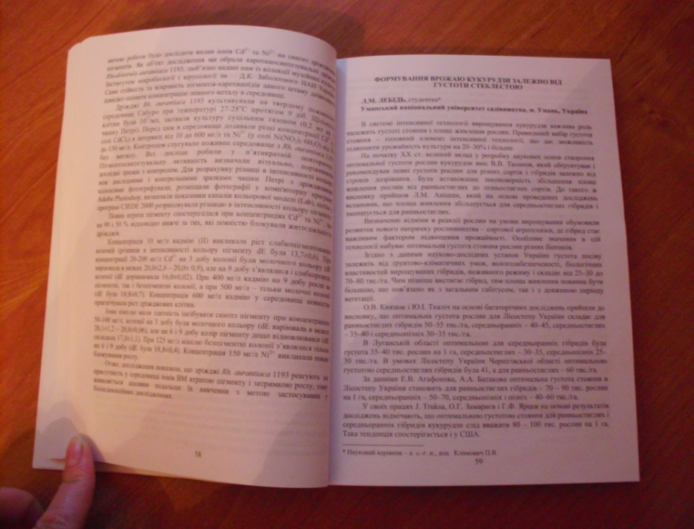
Друковані статті майстра

Slide 7
Рівень навчальних досягнень учнів на уроках виробничого навчання
Навчальний рік | Кількість учнів | початковий |  | середній |  | достатній |  | високий
2010-2011 | 30 | - | - | 3 | 10 | 19 | 63,3 | 8 | 26,7
2011-2012 | 30 | - | - | 1 | 3,3 | 20 | 66,7 | 9 | 30
2012-2013 | 29 | - | - | 1 | 3,5 | 9 | 65,5 | 19 | 31
2013-2014 | 29 | - | - | 2 | 6,9 | 13 | 44,8 | 14 | 48,3

Slide 8
Динаміка навченості

Slide 9
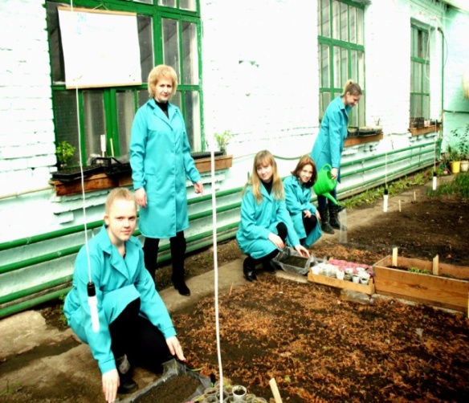
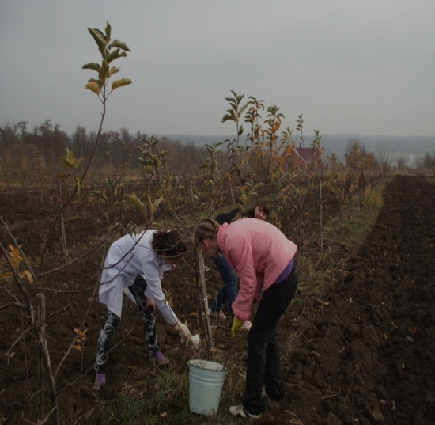
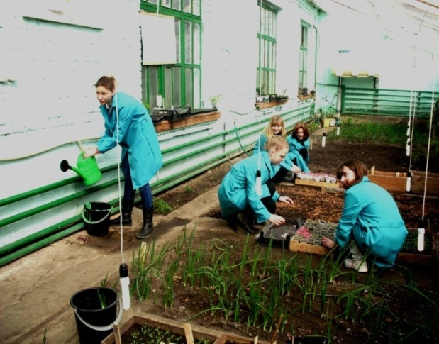
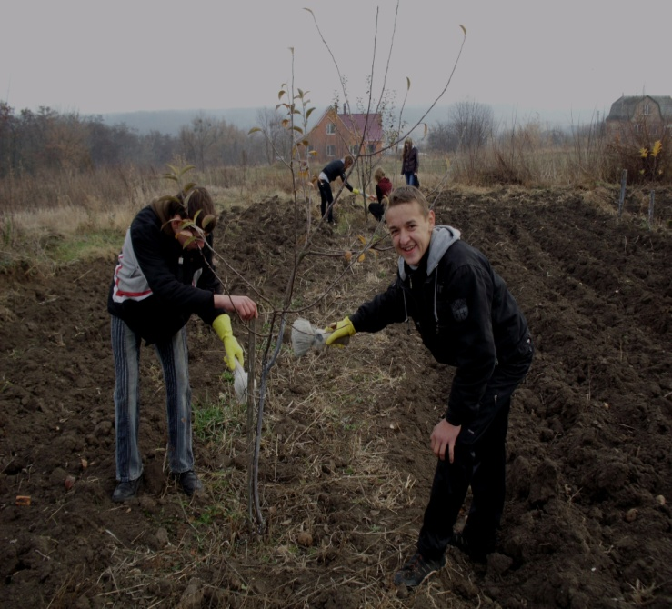
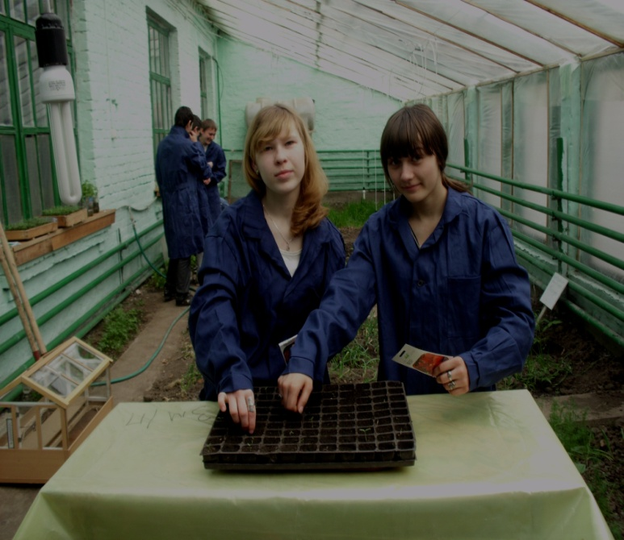
Уроки виробничого навчання

Slide 10
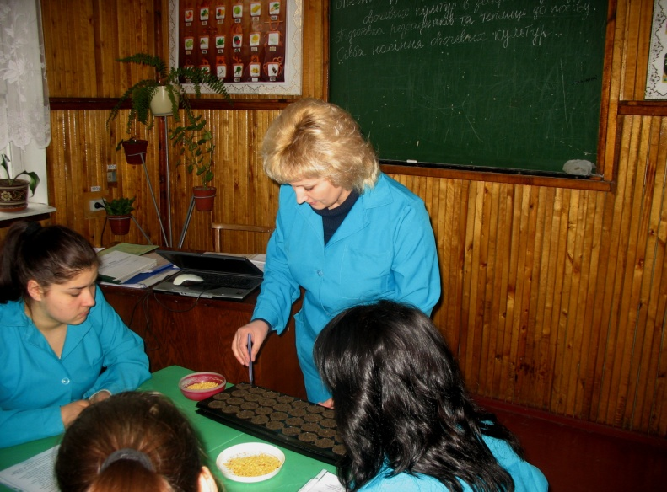
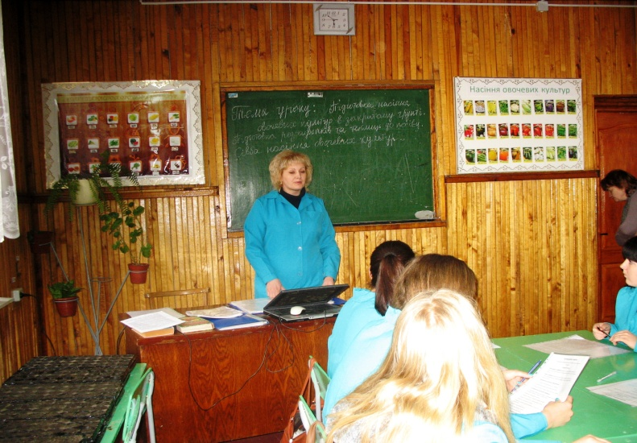
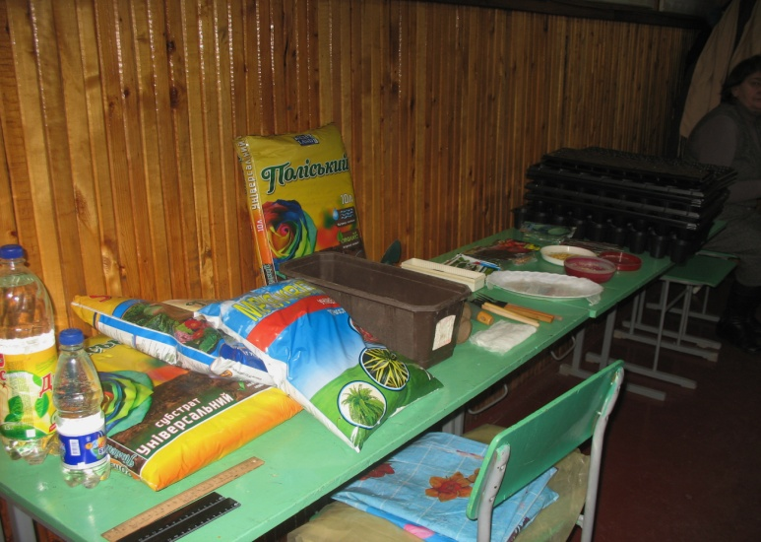
Відкритий урок по темі: “Підготовка насіння до посіву. Підготовка розсадників та теплиць до посіву. Сівба насіння овочевих культур”.

Slide 11
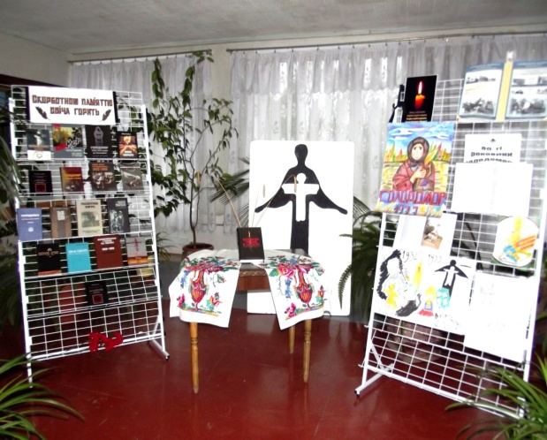
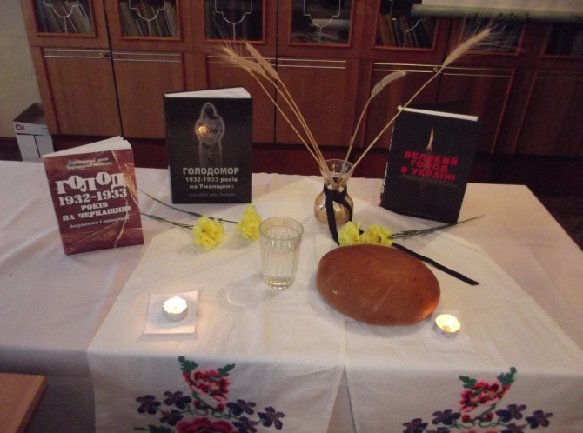
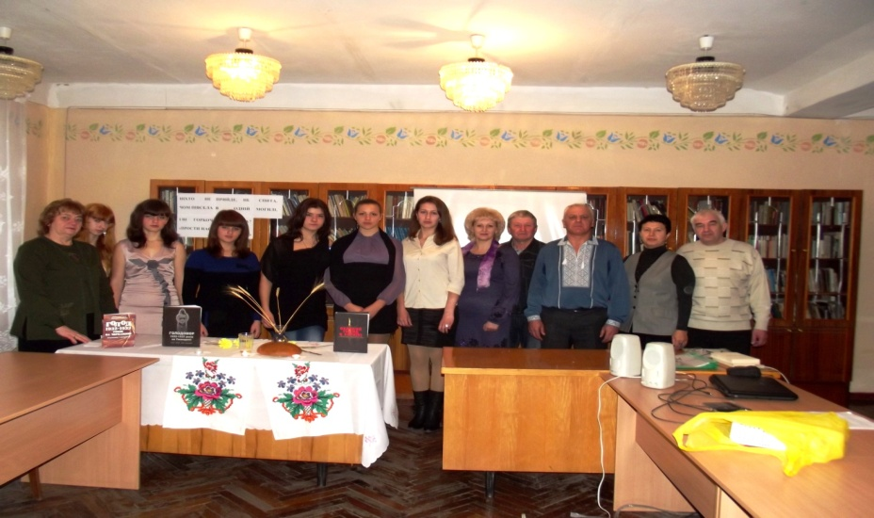
Виховний захід
«Жертвам голодомору»

Slide 12
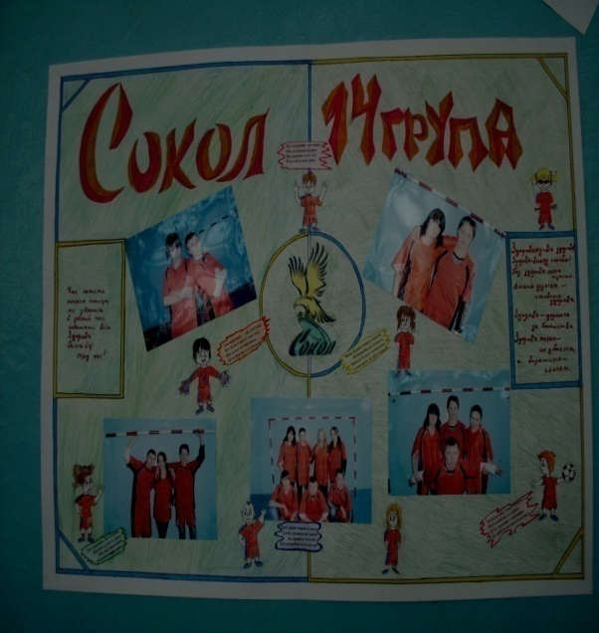
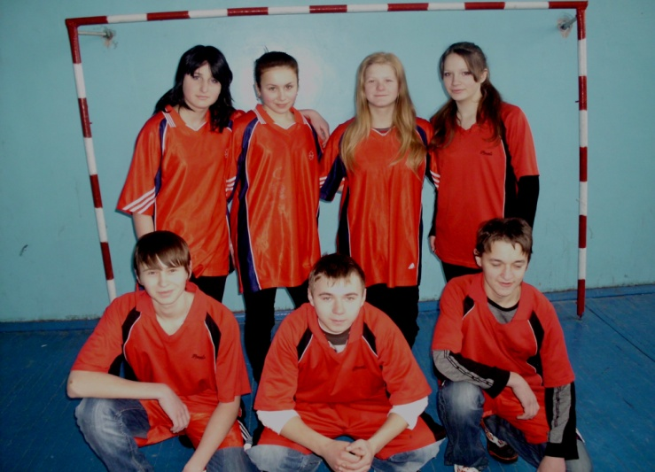
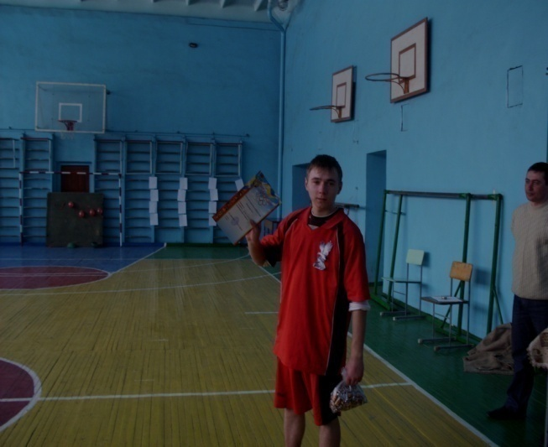
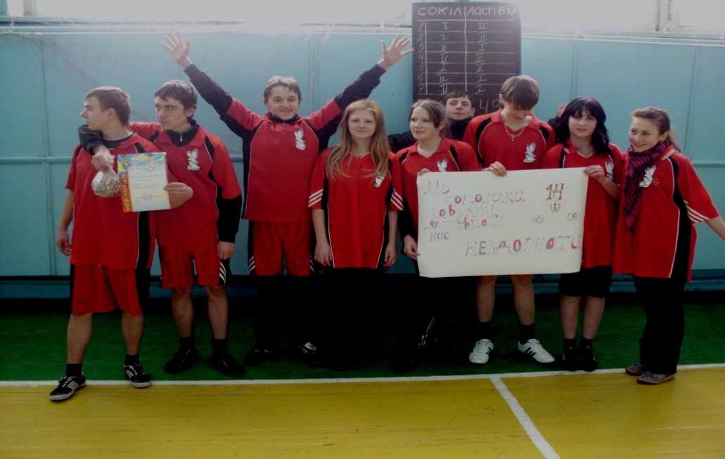
Спортивні змагання

Slide 13
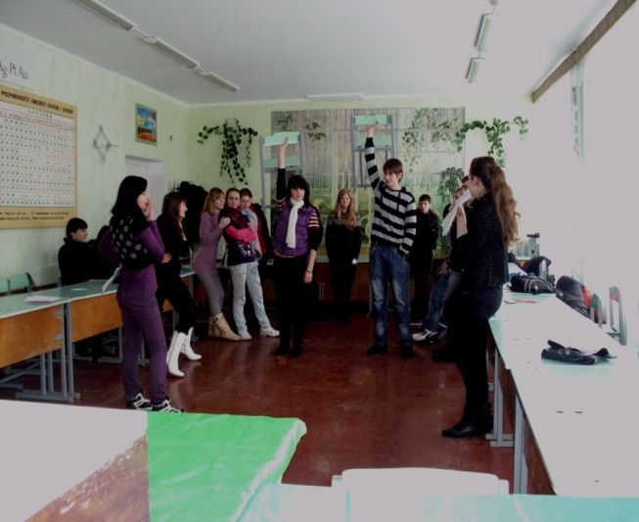
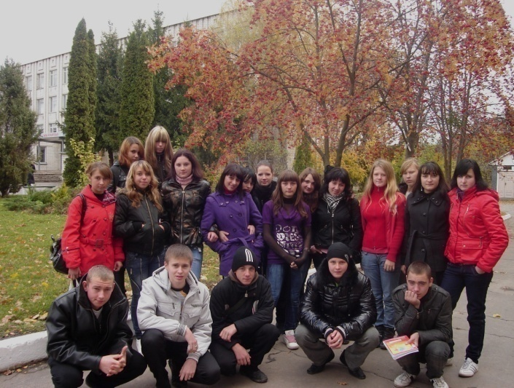
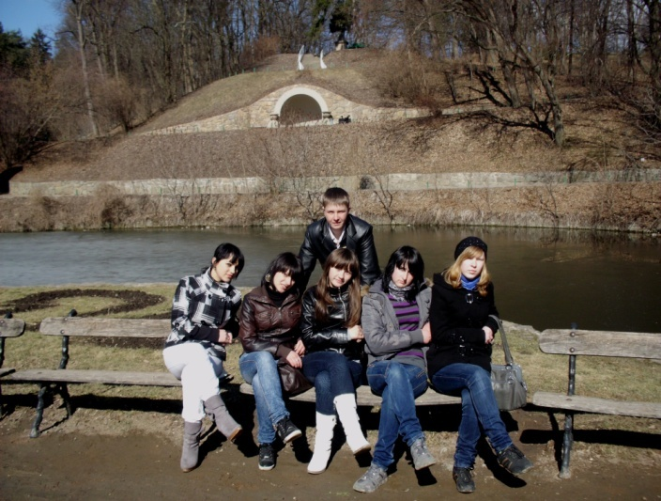
Позакласна робота

Slide 14
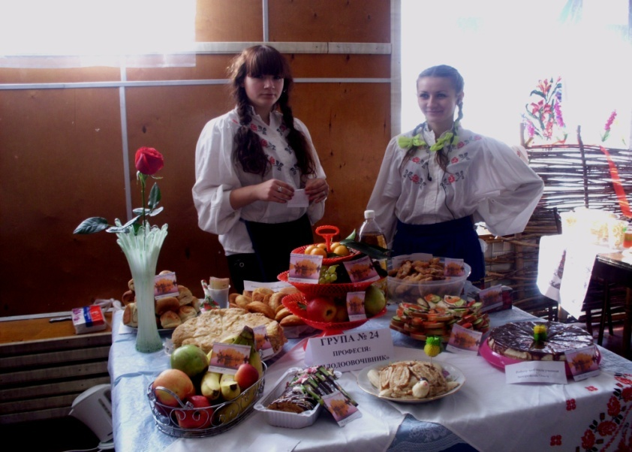
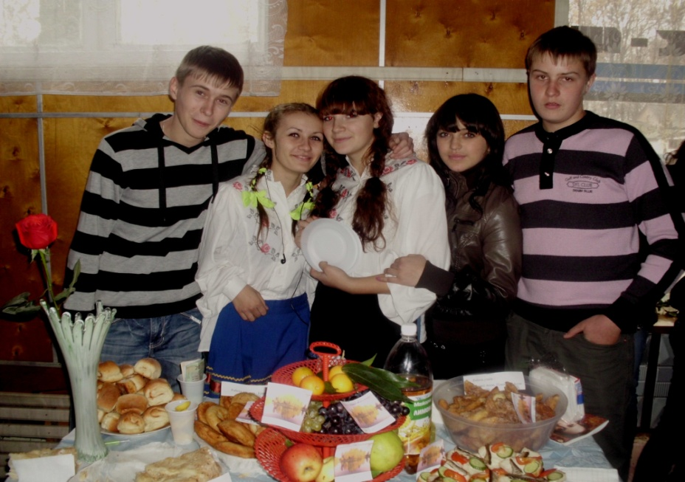
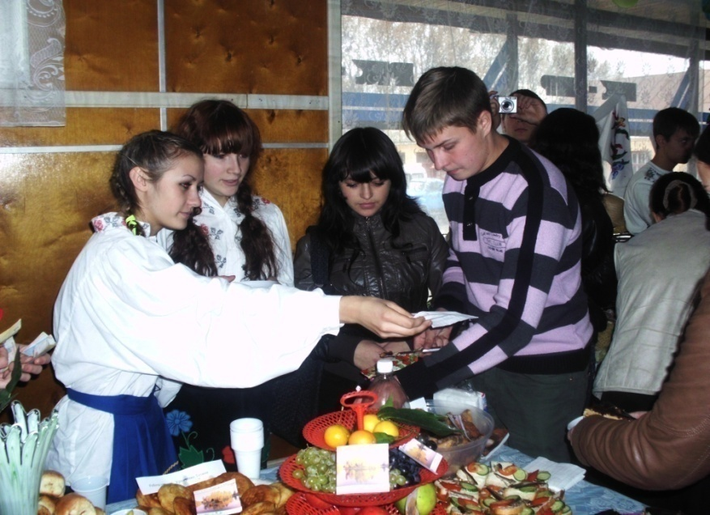
ярмарок

Slide 15
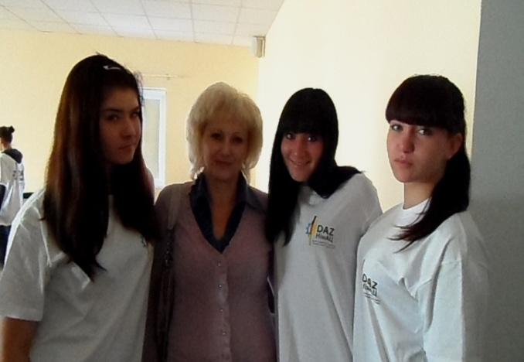
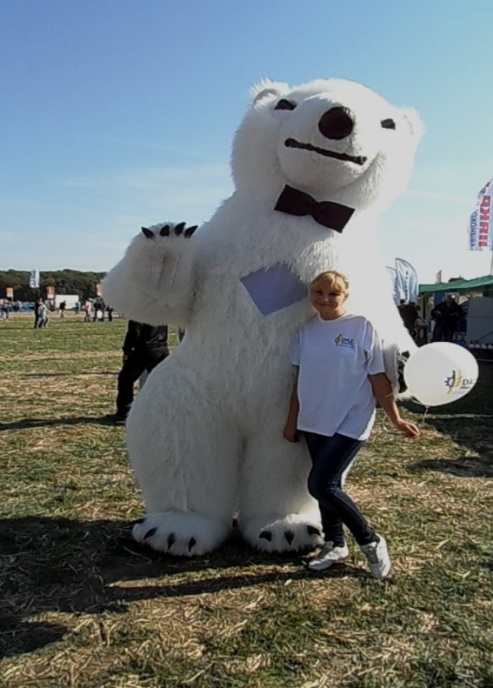
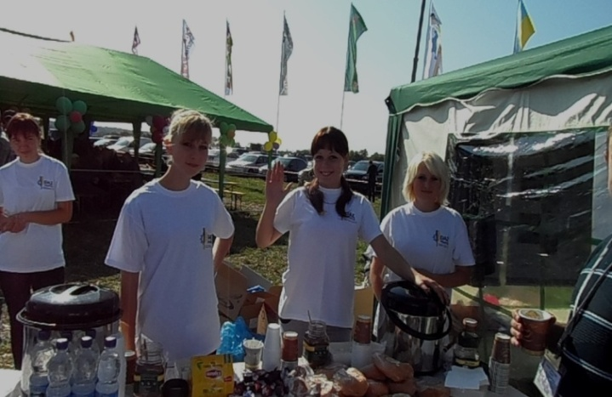
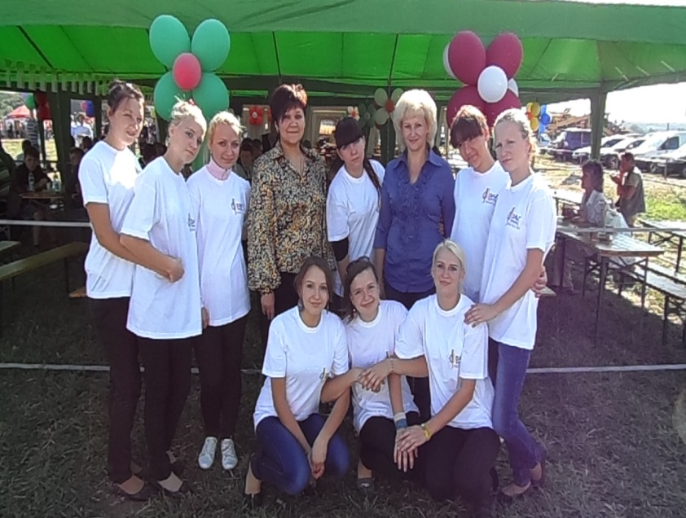
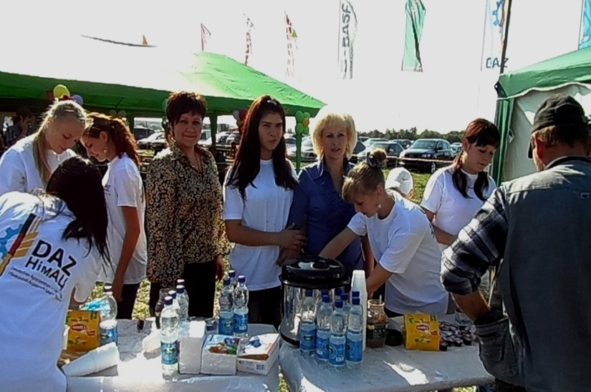
Обслуговування свята «День поля» на базі “DAZ НІМАЦ“ с. Поташ

Slide 16
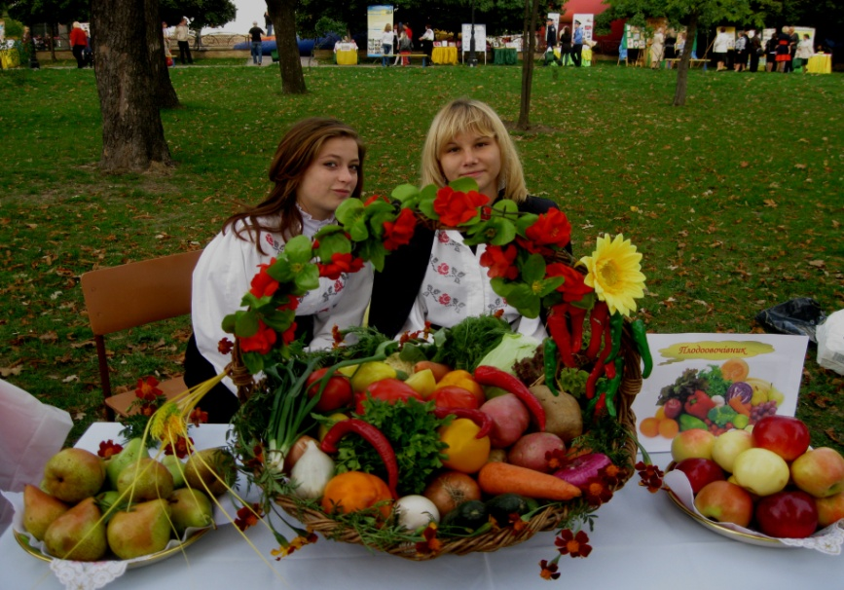
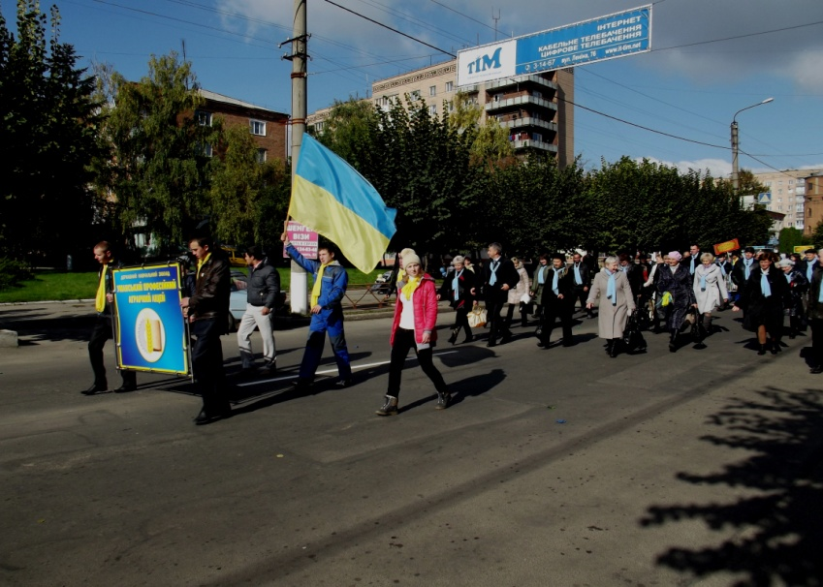
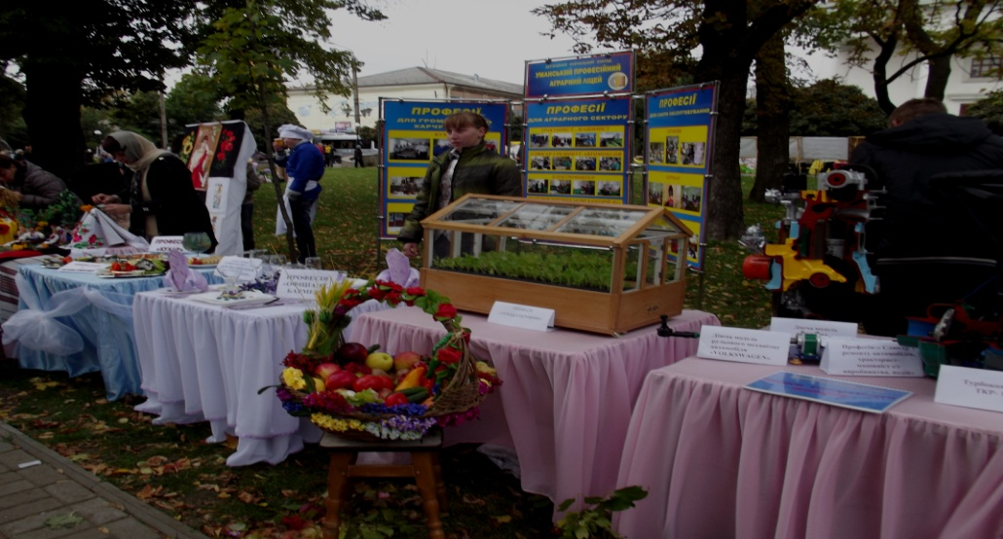
день міста

Slide 17
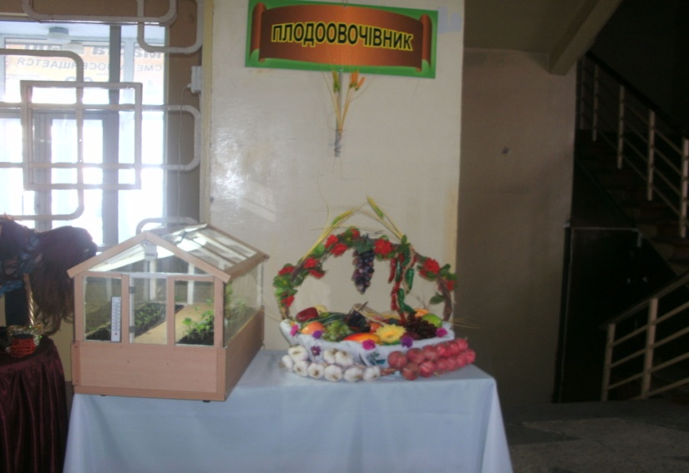
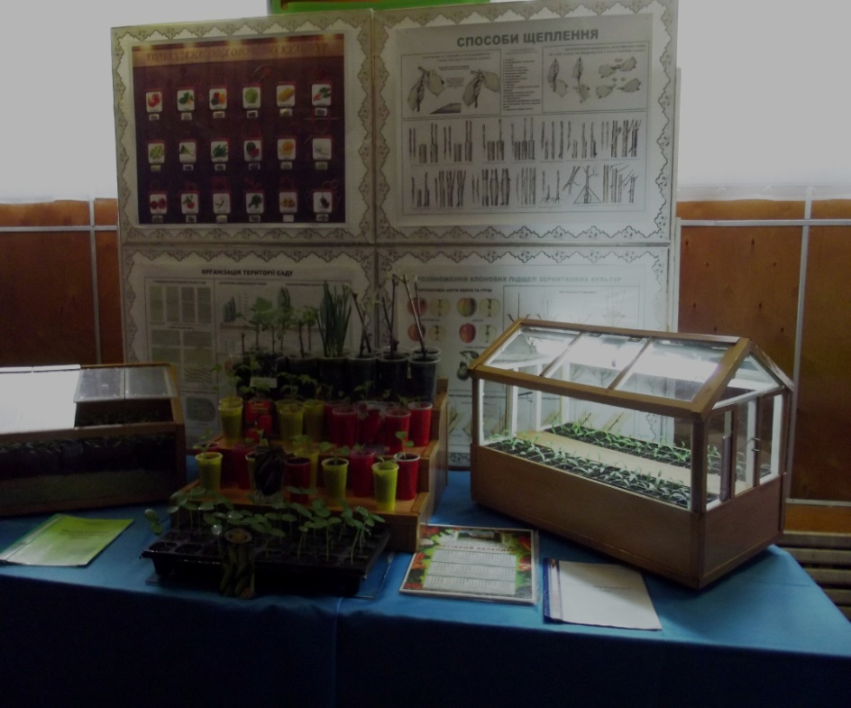
День відкритих дверей

Slide 18
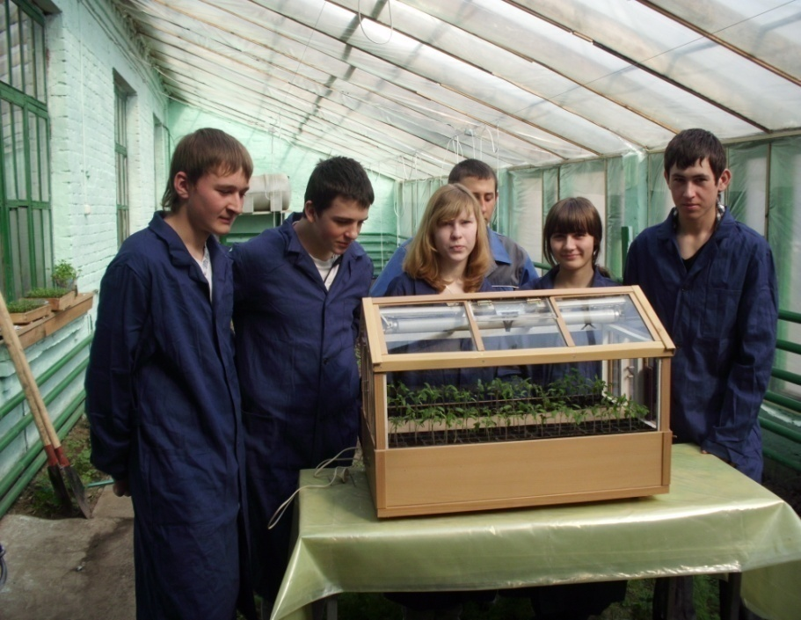
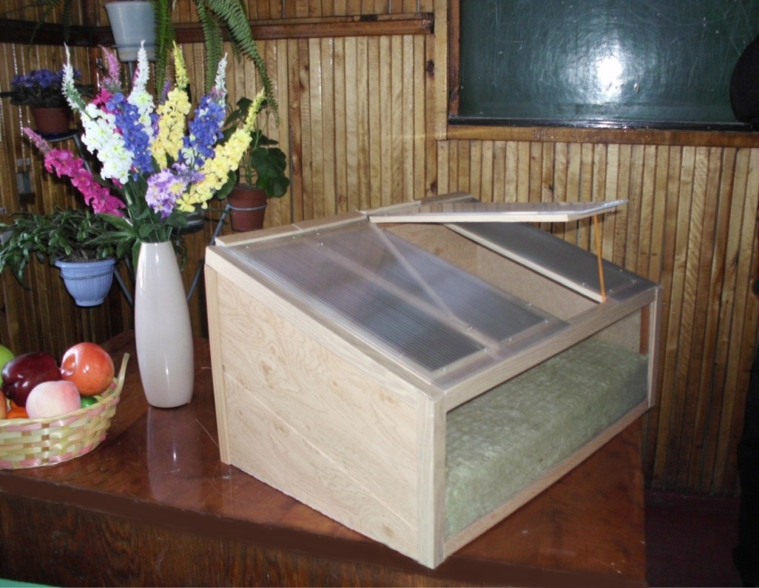
Демонстраційні прилади
Модель двухскатної теплиці
Модель парника на біологічному обігріві

Slide 19
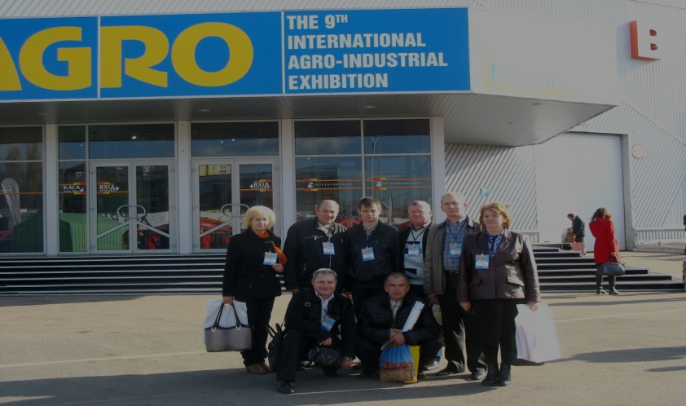
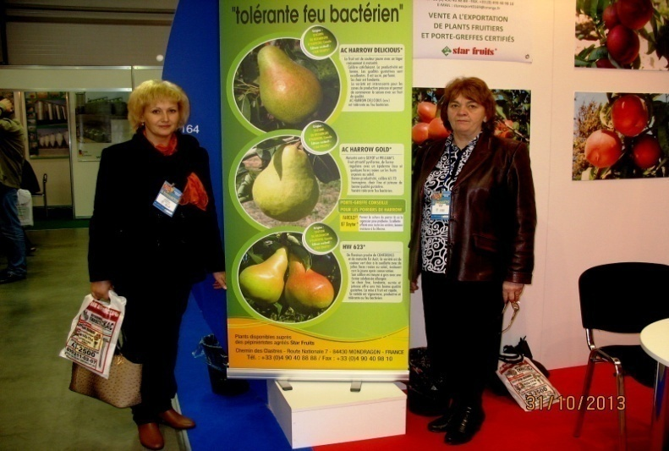
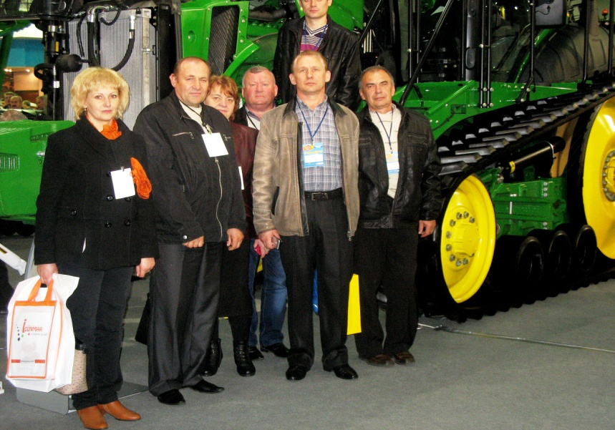
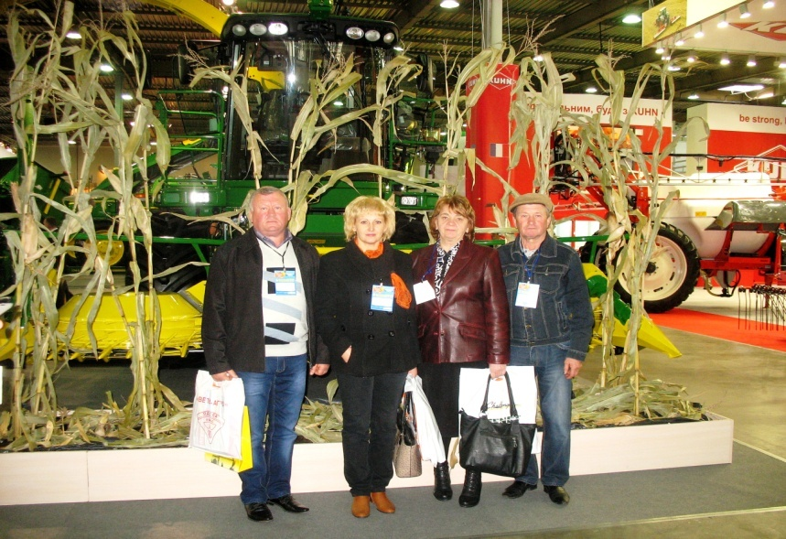
Екскурсія до виставкового центру «КиївЕкспоПлаза»

